Slide 1
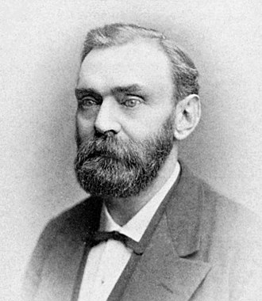
Alfred Nobel

Slide 2

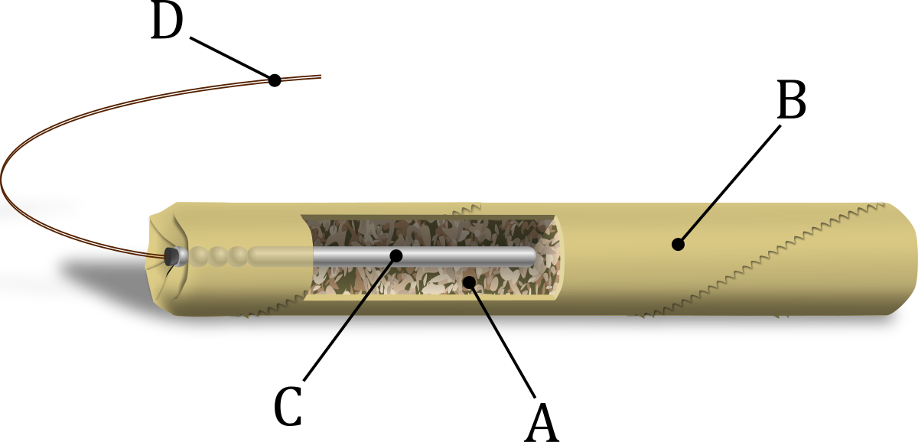
Suédois
1833-1896
Dynamite
Prix nobel

